Slide 1
第五章 合谋
产业经济学
从事同一贸易的人很少一起聚会更别说是娱乐了，但是这种少有的会谈通常是以串谋对付公众或密谋提高价格而告终的……
---- 亚当.斯密

Slide 2
在前面的分析中，我们考察了三个基本的寡头模型，提到了在这三个寡头模型中寡头企业之间是非合作的，每家企业只追求自己利润最大化，而不考虑自己的行动对行业内其他企业利润的影响。
企业在非合作情形下不能得到最大可能的利润。但企业对利润的追求是没有止境的，企业也从来不会放过任何提高利润的机会，这也促使企业以合作代替竞争，联合起来限制产量，提高产品价格，从而获得超额利润。

Slide 3
这一章我们将讨论企业间的合谋。
合谋是竞争对手之间共同实施的可能损害消费者利益的共同利润最大化策略行为。
合谋在现实中可以分为两类：
一类是有明确的合谋协议，也就是说蓄意的勾结行为，我们叫它卡特尔。参加卡特尔的企业在合谋协议的约束下进行活动。
另一类就是默契合谋，这种合谋形式不像卡特尔那样有明确的合谋协议，但同样达到了卡特尔合谋的效果，但是这种合谋行为只是由于市场条件制约的结果，是企业本身的最优选择。

Slide 4
大家在现实经济生活中看到了哪些行业（企业）合谋现象呢？
促成合谋的因素有哪些？
如何解释企业间的价格战？

Slide 5
OPEC
De Beers
IATA

Slide 6
石油输出国组织，即OPEC——Organization of Petroleum Exporting Countries，译为欧佩克。
在于协调各国石油政策，商定原油产量和价格，采取共同行动反对西方国家对产油国的剥削和掠夺，保护本国资源，维护自身利益。
钻石的垄断组织——戴比尔斯(De Beers)
戴比尔斯联合矿业公司。垄断了全球钻石产量的70％(最高时达到80％)其下属的中央销售组织(Central Selling Organization，简称CSO)是世界钻石毛坯的主要供应者。
国际航空运输协会（International Air Transport Association，简称IATA）
是一个由世界各国航空公司所组成的大型国际组织，其前身是1919年在海牙成立并在二战时解体的国际航空业务协会，总部设在加拿大的蒙特利尔，执行机构设在日内瓦。和监管航空安全和航行规则的国际民航组织相比，它更像是一个由承运人（航空公司）组成的国际协调组织，管理在民航运输中出现的诸如票价、危险品运输等等问题。

Slide 7
案例1
北京市发改委突袭我爱我家，当场查验员工手机电脑
2018年9月10号上午，北京市发改委就我爱我家涉嫌利用垄断操纵租金一事，对北京公司展开调查。一位不愿具名的我爱我家内部人士称，北京公司的三、四名重点员工的个人电脑和手机被当场查验。
此次发改委的检查，主要针对我爱我家是否和房地产中介协会、竞争对手以及友商之间存在价格上的串通，以及在租金方面是否存在发布虚假信息的行为进行调查取证。

Slide 8
案例2
2015年年底，Uber的用户在美国一个地区法院向Uber的CEO 提起诉讼。用户主张Uber与每个个体司机签订的纵向协议导致司机之间 存在横向合谋，因为各司机都使用同样的算法。实际上，每个司机并没有就价格展开竞争，而是基于Uber 的算法收取车费。
基于此，Uber 被认为构成所谓的轴辐卡特尔（hub and spoke cartel）每个独立的司机（辐）经第三方即 Uber（轴）来进行合谋。

Slide 9
理论探索
政企合谋
中国经济增长引发了很多话题，其中一个就是所谓的中国之谜。
学者聂辉华（2015）通过博弈论分析框架，构建了地方政府与企业的动态博弈模型，认为政企合谋是打开中国增长之谜的钥匙。
拍卖中的合谋
目前有许多文献关注拍卖市场中的竞标者合谋,合谋的竞标者常被称为竞标团伙(biddingring)或卡特尔,该团伙可以包括所有的竞标者也可以是一部分竞标者。在拍卖开始之前,团伙成员互相协调自己的行动作为单一的实体进行竞价,这种合谋降低了拍卖中的竞争程度,而且能够创造额外的剩余,这些剩余在拍卖结束之后在团伙成员之间进行分配。

Slide 10
第一节 卡特尔
所谓卡特尔是指那些希望限制产量、控制市场、增加行业利润而联合在一起的独立企业联盟。
卡特尔的目的就是追求参加卡特尔的企业利润最大化。
一般而言，卡特尔组织都有明确的文字协定或者口头协定（又称秘密协定），一个典型的卡特尔协议有其成员们同意的规则和惩罚条例。
从参加范围来讲，卡特尔可分为两类，一类叫做完全卡特尔，是指一个行业中全体企业都参加。另一类叫做不完全卡特尔，不完全的程度可能相差很大。

Slide 11
一、卡特尔定价、配额及利润
假定一个行业内只有两家企业：企业1和企业2；企业的成本结构相同，形如TC_{i}＝cy_{i}，i＝1，2，c≥0，其中TC,表示企业i总成本，C表示两家企业相同的边际成本（也即平均成本），y_{i}表示企业i的产量；市场需求曲线为：p＝a－b（y₁＋y₂）。
下面将讨论这两家企业在合谋情形下怎样定价、确定企业配额以及各自得到多少利润。

Slide 12
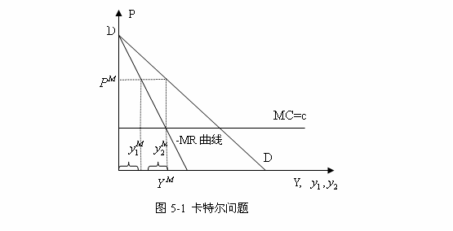
在图中
DD曲线表示市场需求曲线
MR曲线表示由市场需求曲线决定的边际收益曲线
MC＝c曲线表示卡特尔的边际成本曲线

Slide 13
卡特尔定价有两个特点：
（1）各成员企业在合谋产量处的边际成本是相等的。（2）卡特尔总产量处的边际收益等于各企业的边际成本。

Slide 14
合谋情形与我们上一章讲到的非合作情形有什么不同呢？也即同样的市场结构下，卡特尔与古诺模型、伯特兰模型和斯塔克尔伯格模型有什么不同呢？
简单的数学推导得：
市场总产量为：
市场价格为：
企业的利润为：

Slide 15
二、卡特尔不稳定的经济原因
从上面的分析可以看出：
卡特尔企业的利润要高于古诺企业和完全竞争企业的利润水平，企业参加卡特尔后可改善自己的处境。
但是卡特尔是不稳定的，每个企业都有“欺骗”的动机。
从某种意义上说，卡特尔是一个矛盾的共同体。

Slide 16
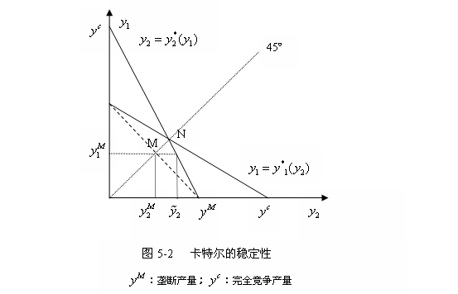
可以看出两家企业在合谋产量处是不稳定的，两企业都有偏离的动机，也就是说有背离合谋协议进行“欺骗”的动机，所以说卡特尔有自行解体的趋势。

Slide 17
三、成功卡特尔的必要条件
一般而言，成功卡特尔必要的因素有很多，这里简单介绍三个主要因素。
首先，卡特尔必须有提高市场价格的能力。
其次，卡特尔的预期惩罚较低。
再次，较低的组织成本。
最后，察觉欺骗。

Slide 18
第二节 重复相互作用和默契合谋
所谓默契合谋，是指寡头垄断企业以一种非合作的方式进行勾结。
所谓重复博弈就是说静态博弈的重复进行。
重复博弈的信息是完全的，也就是说在任何一期进行之前，每个参与者都可以观测到之前进行的阶段博弈结果。重复博弈的收益为各阶段博弈收益的贴现值。
重复博弈的子博弈就是为某个阶段博弈之后的所有博弈，比如在一个T期的重复博弈中，从第t阶段开始的一个子博弈为t期之后所有博弈，也就是说随后的T－t＋1期就是这个重复博弈的子博弈。
另外一个概念就是参与者的战略，所谓战略是指一个完整的行动计划，在重复博弈中特指在每一阶段，针对前面阶段所有可能的结果，参与者将会选择的行动。

Slide 19
--
一、有限期重复相互作用
首先假定在一个市场上存在两家企业：企业1和企业2，两家企业有着相同的边际成本，生产完全同质的产品，它们的决策变量为价格，低价企业得到整个市场，而各家企业采取相同价格的情况下，则分享市场。
如果这两家企业只进行两期，我们来讨论这个两期模型的均衡。
通过分析可以得到，有限期T期重复博弈只是阶段博弈的T次简单重复，也就是说企业始终制定了等于边际成本的价格水平，无法构成合谋。

Slide 20
二、无限期重复相互作用
直觉告诉我们，如果企业是“远视”的，随着博弈次数T的增加，它们的合谋的收益会增加。
这样，每家企业都有可能希望在博弈开始阶段建立一个喜欢合谋的名声，从而通过合谋以提高自己的利润。
当然，非合作均衡仍然是这个无限期界的均衡

Slide 21
冷酷策略(grim strategy)：
是指这样一种情形，在重复博弈中，只要所有的人都采取合作的策略，那么就一直合作下去，如果有一方背叛了合作，那么合作就永远终止，所有的人对此行为加以惩罚。一寡头厂商背叛是一个触发点，在此之后，寡头厂商间都是不合作的，所以冷酷到底策略又称“扳机策略”。
但是，这个无限的重复博弈还可能有其他的均衡，这有赖于企业采取什么样的战略。
冷酷战略
这个战略在什么条件下构成一个均衡。
下面我们来证明之。
首先我们看企业都选择此战略情况下，每家企业得到的利润现值为：
化简上式得：

Slide 22
附：胡萝卜加大棒策略(carrot and stick strategy):
冷酷到底策略是通过一个严酷的威胁来维系合作的，而胡萝卜加大棒策略则较为温和。
在策略中，开始所有的垄断厂商都生产一个合作的低产量，相应地利润也比较高，但是一旦有某个厂商背离了这个策略生产高产量时，所有的厂商都调整为高产量去惩罚他。如果任何一个企业在惩罚期不惩罚(对于不执行惩罚策略的人给予惩罚是给予惩罚者的一个胡萝卜)，惩罚期重新开始。如果没有企业在惩罚期不惩罚，合作期又重新开始。

Slide 23

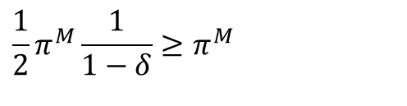
那么需要比较一下，企业有没有背离的可能
假定企业1在t期选择了背离，即制定了略低于p^{M}的价格，从而得到利润π^{M}，那么由于在t期之后，企业2都会把价格定在边际成本水平上，企业1的利润就变成了零，所以采取背离行动的收益为：
V＇＝ π^{M}
如果采取合谋价格是均衡的话，必有：
V≥V＇
由上式得：
或者化简为：
$$\frac{1}{2}π^{M}\frac{1}{1−δ}≥π^{M}$$
$$δ≥\frac{1}{2}$$

Slide 24
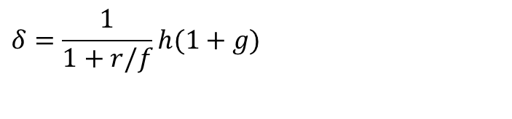
无限期重复相互作用中，在δ大于1/2 的情况下，企业间实际上构成了合谋，虽然企业之间并没有制定一个合谋的协议，但却达到了一种默契合谋的状态。
具体来说，折现因子δ的大小直接决定了企业的均衡战略的选择，也即决定了企业是选择合谋价格还是选择边际成本水平的价格。
那么，我们感兴趣的是到底哪些因素影响企业的折现因子δ的取值。
$$δ=\frac{1}{1+r/f}h(1+g)$$

Slide 25
三、模型均衡的现实阻碍因素
我们知道，假定年利率是10％，企业每一个月制定一次价格，在这一平常的条件之下，企业的折现因子大于1/2，这个市场上就存在一个大家都制定垄断价格的默契合谋的均衡，但是为什么我们在现实生活中却很少看到这样的均衡呢？

Slide 26
这大概归因于以下几个原因:
第一个原因是反托拉斯政策。比如，明确的卡特尔协议是不合法的，在某些反托拉斯法中，即使是默契合谋也是不允许的
第二个原因是折现因子
第三个原因在于冷酷战略的不现实性
第四个原因是欺骗的可能性
在现实中，我们很少看到默契合谋完全符合我们在这一节讲到的模型，但是企业的决策在短期收益和长期损失之间权衡，这也是任何形式的合谋的主要问题。

Slide 27
思考
便于合谋的商业策略有哪些？

Slide 28
便于明确合谋的商业策略：
共同成本手册与多产品定价公式:
不同厂商产品不完全替代时，使用共同成本手册来制定价格；
多条生产线产品范围不同时，使用多产品定价公式解决。
2.转售价格维持（RPM)：
通常是指供应商与零售商之间的上下游价格控制关系。
其中一派的观点是转售价格维持是便利上游制造商合谋的商业惯例；另一派的观点是转售价格维持是下游销售商之间的合作行为。

Slide 29
3.基点定价：
基点定价使总的交货价格等于交货定价基点的通行市场价格加上从该地始计的运费。
4.一致-竞争条款：
现实中有两种一致－竞争条款。一种是“不一致就解除”条款。另一种“不解除”条款使得供应商对消费者的承诺以合同的形式保存下来，但是没有解除的条款。

Slide 30
5.价格领导：
指一行业的价格变化总是由一厂商率先做出的，然后这个变化立即被其他厂商所采纳。
晴雨表价格领导：一家厂商宣布价格变动，并希望被其他厂商所接受，这个价格领导厂商不必是行业中的最大公司。他只是正确地首先对变化的需求和成本条件做出反应，从而使提出的价格变动能够被接受并且具有刚性。
支配式价格领导：一家厂商因为自己的规模较大，顾客忠诚度相对于其他竞争者高、成本较低而把自己定为一个价格领导者，随后这个领导厂商把价格定在利润最大化的水平上。

Slide 31
6.预告价格变动：
预告价格变动实际减小了率先实行价格变动的厂商负担的风险。
7.最惠国待遇条款：
销售商向所有顾客做出承诺，卖方不会以更低的价格销售给其他购买者。有追溯效力的条款保证了现行的消费者也可以因未来的价格折扣而获利。

Slide 32
8.行业协会：
行业协会提供了一个信息交换平台，它的功能是多重的，包括代表行业中所有厂商与政府沟通，游说使得价格变动的提案获得大多数厂商认可、公布产品的标准、发型行业数据、设立到的标准、出版行业期刊、报纸、定期期会等。

Slide 33
9.交换信息：
厂商间互有的信息越完全，达成和维持合谋协议就相对容易。不确定性使得协议维持较难。交换信息减少了信息的不确定性。
10.分割市场与固定市场份额：
有些寡头厂商通过分配给每一个厂商一定的购买者或者地理区域从而成功地维系了合谋。
另一种有效的商业行为是市场份额固定。

Slide 34
案例--格力发动二十年来首次价格
2014年09月30日 09:45 中国广播网
格力电器日前宣布将在“十一”黄金周期间展开促销，并向同行下战书一封。号称“20年来首次发动价格战，斥资百亿回馈消费者”的战书引来了美的集团、青岛海尔等家电厂商的悉数跟进。
作为行业龙头，格力电器董事长董明珠的确曾多次表示，格力不打价格战。但面对业绩、库存压力和行业对手的追赶，格力这次的大规模促销也被认为是实属无奈之举。

Slide 35
案例2--快递业价格战
通达系降价至2元一单 顺丰也绷不住了
2020年上半年，快递行业大打“底价牌”，位于快递领域一高一低位置的顺丰、申通，单票价格一再下探，物流江湖的市场争夺战正酣。
快递行业的竞争不仅限于老玩家间的斗争，还有新玩家的搅局。
今年3月，主打低价模式的极兔快递、众邮快递杀入国内快递市场。一般可以做到1.3元/票。为争夺单量，义乌有数家快递公司一度喊出每单“8毛发全国”的价格。

Slide 36
案例3--新兴行业的价格战
移动打车软件的价格战
价格战的赢者---优衣库的创意（爆款）

Slide 37
第三节 价格战
在现实活动中，一个普遍存在的现象是，行业价格经常在高水平（接近垄断水平）和低水平（接近竞争水平）之间振动，这是以上这些模型无法解释的。
这一节我们通过随机因素和引入不完全信息，对第二节重复博弈模型进行进一步的讨论，解释这种高价格和低价格交替出现现象的原因，也即价格战模型。

Slide 38
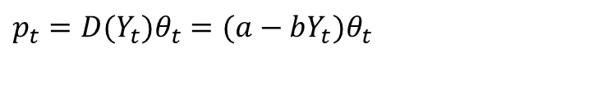
一、格林鲍特（Green-Porter）模型
格林和鲍特（1984）建立了一个不完全信息的价格战理论
为了更清楚地了解随机因素对市场需求的影响，我们假定t期的市场需求函数为如下具体形式：
其中θ_{t}为均值为1的独立同分布的随机变量，具有累积分布F（θ）。
Y_{t}表示市场总产量，P_{t}表示市场价格。
从式中可以看出，θ_{t}取值的大小直接影响了市场价格，当θ_{t}较大时，p_{t}也较高，此时属于繁荣时期；如果θ_{t}较小时，p_{t}也较小，此时属于萧条时期。
即每一期的随机冲击满足同一个分布函数，而且是相互独立的，没有序列相关。
$$p_{t}=D(Y_{t})θ_{t}=(a−bY_{t})θ_{t}$$

Slide 39

$$y_{1}^{M}$$
假定市场中有两家对称的企业：企业1和企业2，有着不变的边际成本MC＝c，企业的决策变量是产量。如果没有随机冲击的影响，也即上式中θ_{t}＝1，此时企业在合谋情形下与前面讲到的卡特尔相同，则企业1和企业2的合谋产量为 y₁^{M}和y₂^{M} ，且 则市场总产量为Y^{M}＝2y^{M}，此时合谋价格为p^{M}。
但由于存在随机因素，即便每个企业都选择合谋产量，价格也会随着随机因素而变化。在任何时期t，企业1可以观察到市场价格p_{t}和自己的产量y₁t，但无法观察到企业2的产量y₂t，反之，企业2亦是。
企业之间是否发生价格战，关键在于企业对市场需求信息的了解。

Slide 40
若市场需求信息不能被充分观察到，也就是说给定企业只能观察到市场价格水平p_{t}和自己的产量，而不能观察到市场的随机冲击θ_{t}，那么在此时，企业就不能通过市场需求函数来推算出对手的产量，也就无法知道对手企业是否背离。
考虑这样一种制度设计，首先设定一个触发价格 ，只要某个时期t的市场价格p_{t}低于触发价格 ，不管是由对手增加产量引起的，还是由于随机因素导致的整个市场的需求下降引起的，它们都会维持T期的惩罚，即在t期之后T期内都生产不合作产量y^{p}。

Slide 41
下面讨论此价格战模型的具体内容。当制定了触发价格p后，由于随机冲击的影响，即使没有企业背离合谋，它们的产量都是合谋产量，市场价格还是有可能低于触发价格 ，我们把这个概率设为α，α与 、θ_{t}的分布有关。
&，其中，y^{M}表示两企业都生产合谋产量时的市场总产量。与θ_{t}无关。
在此模型中，由于企业没有偏离合谋的动机，那么价格战的原因完全在于随机冲击的影响，在现实生活中，由于在萧条时期市场需求下降比较显著，所以市场价格也最有可能低于触发价格，更有可能发生价格战。
此模型也很好地解释了在萧条时期容易发生价格战的现象。另外，此模型对卡特尔成员违背协议后发生的价格战现象同样有较好的解释力。

Slide 42
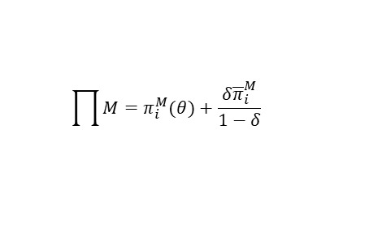
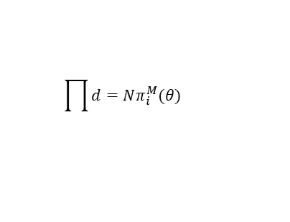


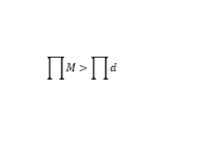
二、罗顿伯格－沙罗纳（Rotemberg-Saloner）模型
罗顿伯格和沙罗纳（1986）建立了一个模型，认为在市场需求高涨的时候，更容易发生价格战。其直觉是，如果由于随机因素使得当期需求增加，则背离利润就会因此而增加。这样，给定惩罚力度，企业违背协议的激励将大大增强。
该模型解释了为什么存在一些反周期的价格战行为，也即在繁荣时期反而降价的现象，这在某些实际中的行业是确实存在的。
$$\prod{d}=Nπ_{i}^{M}(θ)$$
$$\prod{M}=π_{i}^{M}(θ)+\frac{δ{\overline{π}}_{i}^{M}}{1−δ}$$
$$\prod{M}>\prod{d}$$
$$δ>\frac{1}{\left[1+\frac{\overline{π_{i}^{M}}}{(N−1)π_{i}^{M}(θ)}\right]}$$
$$\frac{\overline{π_{i}^{M}}}{(N−1)π_{i}^{M}(θ)}$$

Slide 43
在景气循环和价格战之间的关系上，罗顿伯格一沙罗纳模型和格林一鲍特模型给出了完全相反的结论。那么如何来理解这两者之间的差异呢？
首先，两个模型中企业采取的策略不同
其次，这两个模型中企业对信息的掌握程度不同
有这两点不同，我们得到的结论则大相径庭，不过这两个模型分别解释了不同的经济现象，揭示了景气程度与价格战之间的内在联系。

Slide 44
第四节 促成合谋的因素
一、市场结构与合谋
在现实生活中，企业的边际成本和生产规模大多是不同的，通常总有两家以上的企业不对称地分布在市场中，这样的市场结构对合谋行为影响极大。
第一，市场集中度越高越容易形成合谋。因为企业数量越少，市场集中度越高。
第二，企业之间越对称越容易形成合谋
另外，企业生产的产品是否同质也影响企业之间的合谋

Slide 45
二、多重市场联系与合谋
在缺乏多市场接触的情况下，企业在市场1可以维持合谋，而企业2由于折现因子较小，那么在市场2中，企业之间是不能维持合谋的。
多市场联系有助于企业之间的合谋。

Slide 46
多重市场联系的应用--多点竞争策略
在激烈动荡的市场环境中，企业竞争呈现动态化特征。
多点竞争（Multi-point Competition）是企业经常采用的有效竞争战略。

Slide 47

兰切斯特法则
从简单多点竞争的模型可以看到, 假定TCL和康佳有至少两个区域市场或者两个产品是相同的，并且存在着竞争的关系，那么这两个企业之间实际上存在着互相制约的关系。
TCL
市场/产品1
市场/产品2
康佳
简单多点竞争模型举例

Slide 48
三、制度因素与合谋
这里所指的因素是企业或政府制定的规则或规制。
这种规制的重要例子是最惠顾客条款（most-favored-customer clauses）。
这种条款禁止企业在某一个特定的时期只为了特定的消费者打折，而不对其他消费者打折，也就是说卖方不会以更低的价格销售给其他购买者。从表面上看，它似乎保护了消费者的利益，因为它使得一些消费者不必付出比其他消费者更高的价格。但是这种条款的一个重要影响是它降低了企业进攻性降价的动机。

Slide 49
另外，价格信息公开也有助于促成合谋。

Slide 50
思考：
易发生价格战的产业特征及企业策略？

Slide 51
第五节 合谋理论的最新发展
早期的企业间的合谋更多的是一种垄断价格的维持；而后期的企业内的合谋研究则更多的属于信息不对称导致的激励问题。
合谋的早期的研究,主要用来解释产业组织内部企业价格合谋，一般属于静态分析；
博弈论引入后的分析则更多的是对合谋均衡的动态研究；同时合谋理论也拓展到拍卖和决策等领域。
近年来，在不完全契约等理论发展的基础上，合谋理论转入到企业组织内部研究，以拉丰等人的相关研究文献为代表。
他们的研究奠定了合谋理论在企业内部研究的基本范式，建立模型解释了企业内部合谋的产生、防范以及影响合谋的因素。
隧道效应理论则进一步从法律经济学的视角分析了不同法系下的公司治理中的控股股东侵害中小股东利益这一广泛存在的合谋现象。

Slide 52
第六节 数字时代的合谋
随着数字经济的发展，算法对商业社会的影响不断深化，算法合谋问题近年也逐渐成为全球主要反垄断辖区关注的问题。
2017 年经济合作与发展组织发布了《算法与合谋》报告。
涉及到算法概念及商业应用、算法促进竞争的效果、算法合谋风险、算法给竞争执法带来的挑战以及针对算法的市场管制等问题。
算法合谋反垄断问题的研究全球还处于起步阶段，很多问题都待深入研究。
还需要进一步厘清算法反垄断问题与数据、人工智能等相关问题的关系。
就我国而言，针对算法合谋这类技术革新带来的新问题，应遵循竞争优先、慎用管制的原则，重视算法型消费者等市场解决机制，把握技术发展的现状，适时启动市场调研。

Slide 53
课堂习题
1．用图形说明，为什么市场需求弹性的增加将削弱卡特尔的垄断力量。说明市场需求弹性的增加是如何影响剩余需求曲线的弹性的。
2．在一个有N家企业，产品同质，边际成本恒定且各企业类似的寡头垄断市场。假设δ是在合谋协议下保持垄断价格的折现因子的最小值。证明δ与N正相关并解释该结果。

Slide 54
3．假定市场年需求Y＝100－P，两家企业即企业1和企业2生产同质产品。如果一家企业的价格略低，它将会获得所有的市场需求；如果两家企业的价格一样，则消费者没有偏好，在两家企业之间平均地分配他们的购买量。边际成本恒定为20，且无生产能力的限制。
a．单一阶段的纳什均衡的价格p₁，p₂分别是多少？
b．什么价格能使两家企业的联合利润最大？
又，假定企业直到制定完自己今年的价格后才能观察到对方企业的价格，且每家企业都知道，假如一方削减价格，另一方就会长时期回到（a）情况下的不合作状态。
c．假定利率是10％，（b）中的价格是一个重复博弈的纳什均衡吗？如果利率变为110％，情况又如何呢？使联合利润最大化的价格可持续的利率最大值是多少？
d．如果每家企业都不能确定对手的价格变化，请用数量方法描述（c）的答案将如何变化？如果能观察到对手的价格的概率为0.7时，情况又怎样呢？（不要计算新的均衡）
回到（c）的问题，假定利率是10％。但现在这种产品的市场正在缩小，需求函数为：Y＝A－p，当期的A＝100，且A以预期每年10％的速度递减（比如，下一年是90，第三年是81…）。
e．这时两家企业在（b）时制定的垄断价格是重复博弈的纳什均衡吗？

Slide 55
讨论题1
在连续几年严重损害波音和空中客车利润的价格竞争后，两家企业不再陷入另一场价格战。但是1999年6月，波音作了一笔特别的生意，即以特别优惠的价格向一家租赁公司销售了100架小飞机。空中客车公司紧接着也推出了同样的措施。
分析为什么在飞机生产者中很难形成合谋，为什么很难避免价格战。

Slide 56
讨论题2
1999年第三季度，多数北美造纸厂和其他林产品企业提高了它们的利润。
分析家说该行业正在经历上升阶段：不仅需求以一个比较吻合的速度上涨，而且该行业保持低产量水平，得以维持高价格。
请结合合谋理论解释这种现象。

